Slide 1
Eğitsel Sanatla Kapsayıcı Yaratıcılık
Kapsayıcı Eğitsel Sanat Yapımının Temelleri
This project has been funded with the support from the European Union.
This material reflects the views only of the author, and the Commission cannot be held responsible for any use which may be made of the information contained therein.

Slide 2
Hedefler
Kapsayıcı bir Eğitsel Sanat Yapımının temellerinin neler olduğunu öğrenmek için aşağıdakiler hakkında daha fazlasını keşfetmemiz gerekir:
Olumlu Gençlik Gelişimi
Öğrenmede Evrensel Tasarım (ÖET)
Sanat-Terapi ve Eğitim

Slide 3
OLUMLU GENÇLİK GELİŞİMİ

Slide 4
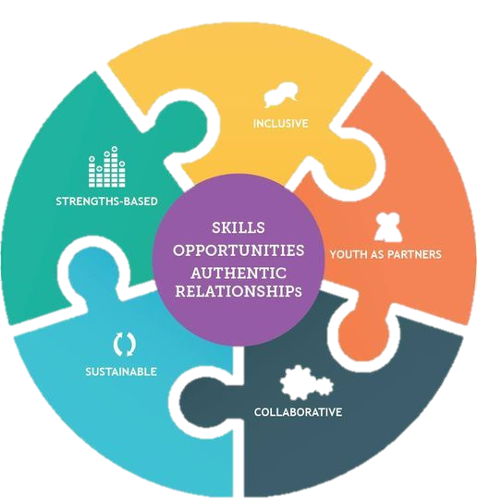
Olumlu Gençlik Gelişimi
Olumlu gençlik gelişimi nedir?
Gençlerin, tam potansiyellerine Positive Youth Developmentulaşmalarına yardımcı olacak şekilde becerileri, yeterlilikleri ve ilgi alanlarını belirleyerek geliştirdikleri güçlü temelli bir yaklaşım.
kapsayıcı
Güçlü yönlere dayalı
Beceriler
Fırsatlar
Otantik ilişkiler
Ortak olarak gençlik
sürdürülebilir
işbirlikçi
Notes:
Geçmişte gelişim yaklaşımları gençlerin büyürken karşılaştıkları sorunlara odaklanıyordu. Modern günlerde bu, olumlu kaynaklara ve güçlü yönlere odaklanmıştır.OGG, gençlerin gelişimini etkileyen olumsuzluklar ve gelişimsel zorluklar olmasına rağmen, gençlerin kendi gelişimlerinde aktif rol oynadığını, dolayısıyla tüm bu sürecin sadece açıkları ve riskleri giderme çabası olarak görülemeyeceğini vurgulamaktadır.

Slide 5
OLUMLU GENÇLİK GELİŞİMİ
Lerner’in 5C Modeli
Competence - Yeterlilik
Caring/Compassion – şefkat sevgi
+ 6. C – Contribution - Katkı
Confidence - Güven
Connection - ilişki
Character - Karakter
Notes:
Katılımcılardan her bir madde hakkında bildiklerini ortaya çıkarın. Lerner ve meslektaşları, 5C'leri OGG’nin beş önemli göstergesi olarak önerdiler.
Yeterlilik: bilişsel, sosyal, akademik ve mesleki yeterlilikleri içerir.
Güven: Bireyin küresel pozitif değeri ve kapasiteleri hakkındaki görüşünü ifade eder.
İlişki: bireyin diğer kişi ve kuruluşlarla, birey ve sosyal çevre arasındaki değişimler gibi olumlu ilişkilerini ifade eder.
Karakter: doğru davranışlar için içsel değer standartlarını ve sosyal ve kültürel düzenlemelere saygıyı temsil eder.
İlgi/sevgi: başkaları için sempati duyma ve empati kurma kapasitesini ifade eder.
Ayrıca, Lerner ve meslektaşlarına göre bu beş C, altıncı C'nin, yani katkının, yani aktif katılımın, geliştirilmesinin ve liderlik becerilerinin kullanılmasının şekillenmesine yardımcı olacaktır.

Slide 6
OLUMLU GENÇLİK GELİŞİMİ
OGG ve ergenlik:
Ön ergenlerde yüksek düzeyde OGG iyimser ve olumlu tutum
Ön ergenlerde düşük düzeyde OGG Daha fazla olumsuz davranışın ortaya çıkması
Notes:
Yüksek düzeyde OGG'nin, ergenlerin olumsuz olaylarla veya olumsuz durumlarla başa çıkmalarına yardımcı olduğu ve kendi ruh sağlıkları üzerindeki olumsuz etkiyi azalttığı kanıtlanmıştır. OGG'yi teşvik etmek, gençlerin güçlü yanlarını geliştirmeye odaklanacaktır. OGG müdahaleleri gençlerin öz denetimini, kişilerarası becerilerini, problem çözmeyi, akran ve yetişkin ilişkilerinin kalitesini, okula bağlılıklarını ve akademik başarılarını geliştirmede başarılıdır.

Slide 7
ÖĞRENMEDE EVRENSEL TASARIM(ÖET)

Slide 8
ÖĞRENMEDE EVRENSEL TASARIM(ÖET)
ÖET Nedir?
Öğretim hedefleri, yöntemleri, materyalleri ve değerlendirmeleri dahil başlangıçtan itibaren öğrenci farklılıklarını barındıracak kadar esnek olan müfredat tasarlamaya yönelik bir yaklaşımdır..
Notes:
ÖET, geniş bir öğrenci yelpazesinin öğrenme ihtiyaçlarını karşılayan iskeleler, destekler ve alternatifler kurarken müfredattaki engelleri kaldırmayı amaçlamaktadır.

Slide 9
ÖĞRENMEDE EVRENSEL TASARIM(ÖET)
TEMEL YÖNTEMLER
Öğrenmenin NEDENi: Birden Fazla Katılım Aracı Sağlamak.
Öğrenmenin NE si: Birden Fazla Temsil Aracı Sağlamak.
Öğrenmenin NASIL'ı: Birden Çok Eylem İfadesi Sağlama.
Notes:
Öğrenmenin NEDENi, öğrenme deneyiminin gelişmiş bir sonucu için duyuşsal ağı harekete geçirir. Öğrenciler, farklı bir şekilde öğrenmek için meşgul olabilir ve motive edilebilir. →Öğretmenlerin katılım için birden fazla seçenek sunması gerekir (yenilik veya öngörülebilir rutin ve yapı).
Öğrencilerin bilgiyi algılama biçimleri, duyusal yetersizlikleri veya tercihleri ya da öğrenme güçlükleri nedeniyle çeşitlilik gösterir. → Bilginin birden fazla formatta sunulması esastır.
Öğrenciler öğrendiklerini problemlerine göre (konuşma, motor konuşma problemleri veya dil bozuklukları) öğrenme ortamlarında farklı şekilde ifade ederler.→ Öğrenciler materyallerle etkileşimde bulunmak ve öğrendiklerini göstermek için birden fazla yol kullanmalıdır.

Slide 10
ÖĞRENMEDE EVRENSEL TASARIM(ÖET)
UYGULAMADAKİ İLKELER
Katılım: Öğreniciler, öğrenmeye katılma veya öğrenmeye motive olma biçimleri açısından önemli ölçüde farklılık gösterir.
Temsil: Öğrenciler, kendilerine sunulan bilgiyi algılama ve anlama biçimleri bakımından farklılık gösterir.
Eylem ve ifade: Öğrenenler, bir öğrenme ortamında gezinme ve bildiklerini ifade etme yöntemlerinde farklılık gösterir.
Notes:
Katılım: Bu ilke, öğrencilerin çıkarları üzerine inşa edilen motivasyon fikirlerini kapsar. Katılım alanı ayrıca öğrencilerin öğrendiklerini neden öğrenmeleri gerektiğini görmelerine yardımcı olur ve bunu yaşamlarıyla alakalı hale getirir. Bu aynı zamanda öğrencilerin öz-yansıtma ve kişisel hedeflere izin veren değerlendirme listeleri aracılığıyla kendilerine rehberlik ederek kendi kendilerini motive etmelerine yardımcı olmayı da içerir.
Temsil: Kişiselleştirme burada anahtardır. Bu, ders kitapları, ses dosyaları, dijital kitaplar veya resimler ve grafikler gibi konu materyalini özümsemek için birden fazla yol sağlamayı içerir. Aynı zamanda bu formatlar içinde kişiselleştirme ve esneklik anlamına gelir. Bu tür bir esneklikle öğrenciler ihtiyaçlarına en uygun materyale erişebilirler. Bu, disleksi gibi engelleri olan çocuklar için olduğu kadar, örneğin okuma yerine öğretimi dinlerken daha iyi performans gösteren ortalama öğrenciler için de yararlıdır.
Eylem ve ifade: Öğrenciler bilgiyi aldıktan sonra, öğrendiklerini ifade etme ve gösterme zamanıdır. Öğrenme için evrensel tasarımın bu ilkesi, öğrencilerin ifade tarzlarındaki farklılıkları hesaba katar. Öğrencilerin konuyla ilgili bilgilerini gösterme biçiminde esneklik sağlanır, yani bir test yapmamayı ve bunun yerine güçlü yönlerine uyan daha uyarlanabilir bir ifadeyi tercih edebilirler. Eylem ve ifade, öğrenciler için hedef belirleme fikrine de değinir. Burada öğretmenler, öğrencilerin öğrenme hedefleri belirlemelerine yardımcı olur ve kendi ilerlemelerini izleyerek öğrencilere rehberlik eder.

Slide 11
ÖĞRENMEDE EVRENSEL TASARIM(ÖET)
Tüm Öğrenciler İçin Planlama: ÖET'yi Müfredat Planlamasına Bağlama
TÖP → dört aşamalı bir süreç
Adım 1: Hedefleri Belirleyin
Adım 2: Müfredat ve Sınıfın Mevcut Durumunu Analiz Edin
Adım 3: ÖET'yi Ders veya Ünite Geliştirmeye Uygulayın
Adım 4: ÖET Dersini veya Ünitesini Öğretin
Notes:
Hedefler, tüm öğrenciler için uygun olacak şekilde belirlenmelidir. Hedeflerin yönleri tüm öğrenciler için sabit tutulması gerekir . Hedeflerin belirlenmesinde takım;
(a) ders veya ünite için içerik ve konuyla ilgili geçmiş bilgileri sağlayarak bir içerik oluşturmak veya
(b) Tüm öğrencilerin yüksek kaliteli müfredata erişimini sağlamak için hedefleri yerel içerik ve devlet standartlarına göre sıralayın
2. Analiz, öğrenmenin önündeki engelleri belirleyen mevcut müfredatın (hedefler, yöntemler, materyaller ve değerlendirmeler) durumundan oluşur.
3. Derslerin öğrenmeyi en üst düzeye çıkarmasını sağlamak için ÖET'yi uygulayın (tüm öğrencilerin ihtiyaçlarını karşılayan seçenekleri belirleme ve seçme)
4. Dersi öğretin; değerlendirmek ve gerektiğinde revize etmek

Slide 12
SANAT TERAPİSİ VE EĞİTİM

Slide 13
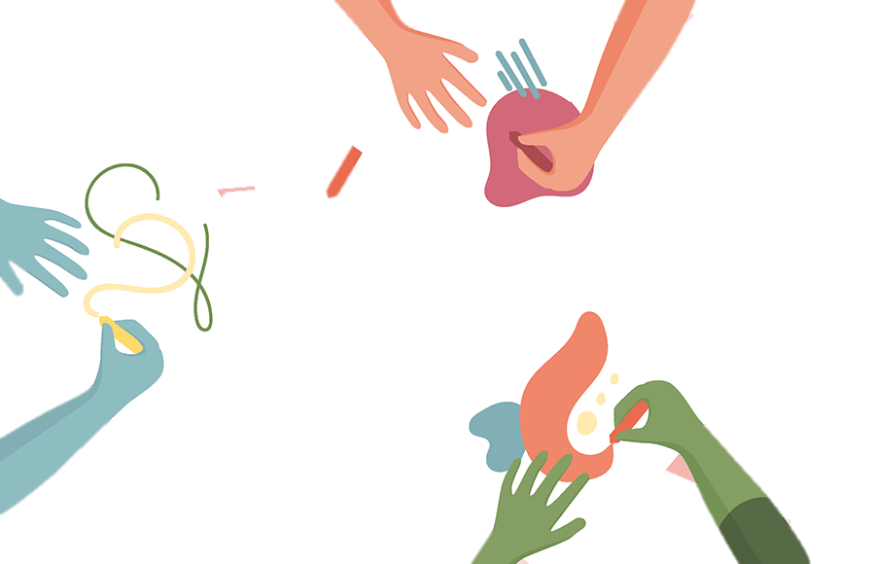
SANAT TERAPİSİ VE EĞİTİM
Sanat terapisi, yaratıcı çalışmalarımızın kim olduğumuzu anlamamıza, kelimelerle ifade edilmesi imkansız olan düşünce ve duygularımızı ifade etmemize yardımcı olabileceği anlayışına dayanır.
Alanlar:
Görsel ve plastik sanat terapisi
drama terapisi
Müzik terapisi
dans terapisi
Bibliyoterapi
peri masalları terapisi
Oyun terapisi
Hareket terapisi.
Notes:
Sanat terapisi, yaratıcı ifadenin iyileşmeyi ve zihinsel rahatlığı teşvik edebileceği fikrine dayanan bir tekniktir. Sanat terapisinin amacı, insanların kendilerini ifade etmelerini keşfetmelerine yardımcı olmak için yaratıcı süreci kullanmak ve bunu yaparken kişisel içgörü kazanmanın ve yeni başa çıkma becerileri geliştirmenin yeni yollarını bulmaktır. Sanatın yaratılması veya takdir edilmesi, insanların duyguları keşfetmelerine, öz farkındalık geliştirmelerine, stresle başa çıkmalarına, özgüvenlerini artırmalarına ve sosyal beceriler üzerinde çalışmalarına yardımcı olmak için kullanılır.

Slide 14
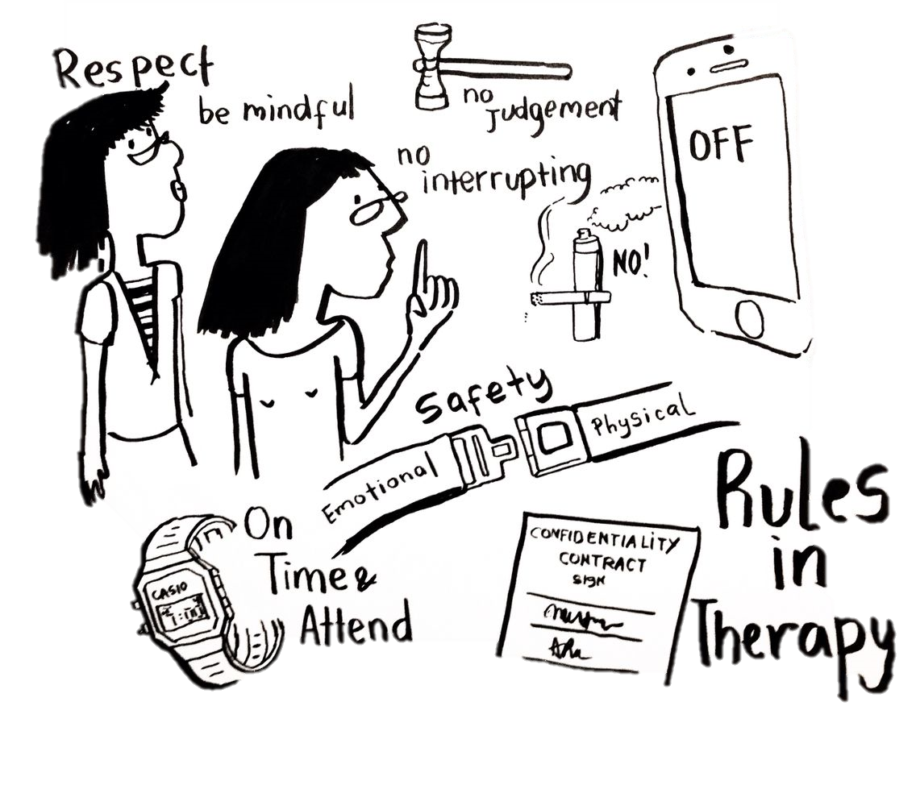
SANAT TERAPİSİ VE EĞİTİM
Sanat terapisinin kuralları nelerdir?
Gizlilik
mekan
zaman ayırma
Notes:
Gizlilik: Güvenli bir tedavi ortamı yaratmak için esastır.
Mekan sessiz, ferah ve dış seslerden izole edilmiş olmalıdır.
Zaman tahsisi: terapötik alan aynı zamanda uygun bir zaman tahsisine de bağlıdır.

Slide 15
SANAT TERAPİSİ VE EĞİTİM
Eğitimde sanat terapisinin özellikleri nelerdir?
teorik ve pratik fikirler kompleksi, yeni metodolojiler;
sosyal, psikolojik ve pedagojik fenomenlerle çeşitli bağlantılar;
pedagojinin diğer alanlarından belli bir kopuş (özerklik, ayrıcalık);
bütünleştirme ve dönüştürme yeteneği.

Slide 16
İlginiz için teşekkür ederiz!

